Slide 1


11 - 3
لوحة المئـة
أ.أحـمـد الأحـمـدي @ahmad9963

Slide 2
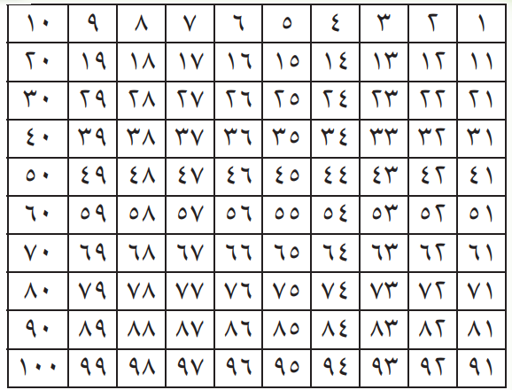
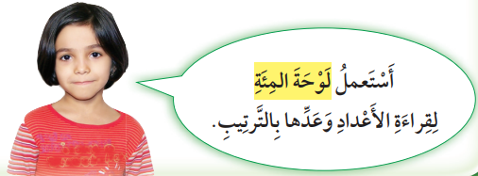
فكرة الدرس
أقرأ الأعداد على لوحة المئة ، وأعدها بالترتيب
المفردات
لوحة المئة

Slide 3


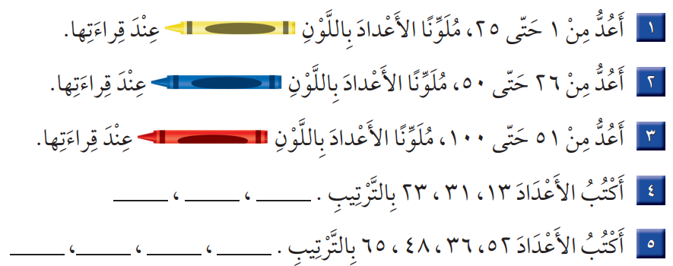

Slide 4
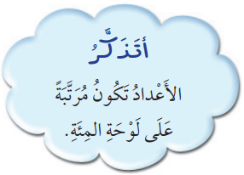


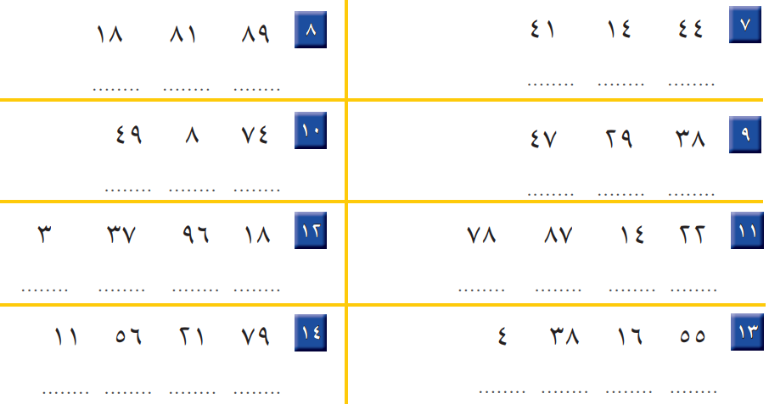

Slide 5

أ.أحـمـد الأحـمـدي @ahmad9963

